Slide 1
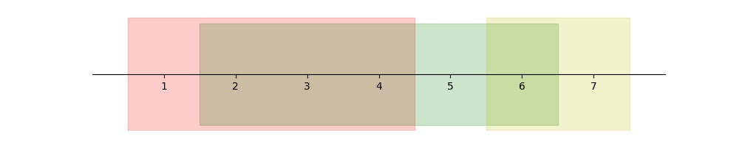
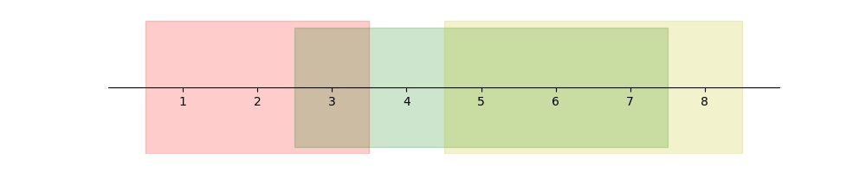
系统介绍
Lin/Con/2/7 G,F系统(g1,f1)
A组件个数: 2
B组件个数: 3
C组件个数: 2
共7个组件
Lin/Con/3/7 G,F系统(g2,f2)
A组件个数: 2
B组件个数: 3
C组件个数: 2
共7个组件
Lin/Con/2/8 G,F系统(g3,f3)
A组件个数: 3
B组件个数: 3
C组件个数: 2
共8个组件

Slide 2
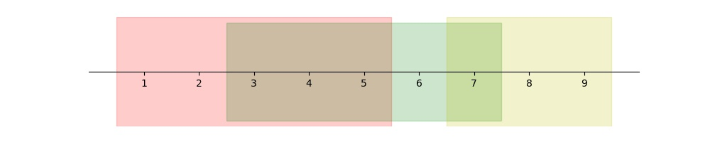
系统介绍
Lin/Con/3/8 G,F系统(g4,f4)
A组件个数: 3
B组件个数: 3
C组件个数: 2
共8个组件
Lin/Con/3/9 G,F系统(g5,f5)
A组件个数: 3
B组件个数: 4
C组件个数: 2
共9个组件
Lin/Con/4/9 G,F系统(g6,f6)
A组件个数: 3
B组件个数: 4
C组件个数: 2
共9个组件

Slide 3
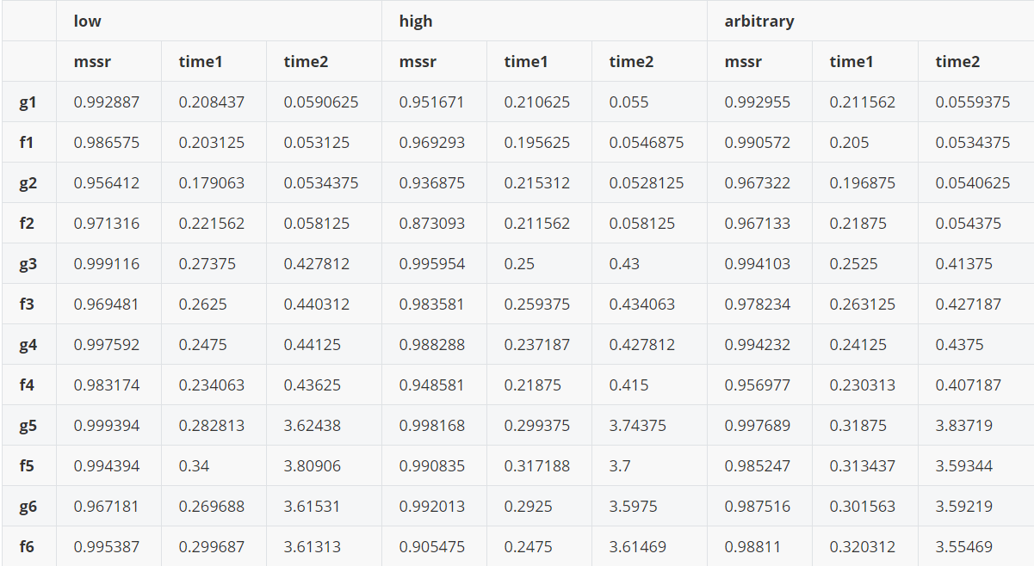
实验结果

Slide 4
系统介绍
Lin/Con/2/7 G,F系统(g1,f1)
A组件个数: 3
B组件个数: 4
C组件个数: 2
共9个组件
Lin/Con/3/7 G,F系统(g2,f2)
A组件个数: 3
B组件个数: 4
C组件个数: 2
共9个组件
Lin/Con/2/8 G,F系统(g3,f3)
A组件个数: 3
B组件个数: 3
C组件个数: 4
共10个组件

Slide 5
系统介绍
Lin/Con/3/8 G,F系统(g4,f4)
A组件个数: 3
B组件个数: 3
C组件个数: 4
共10个组件

Slide 6
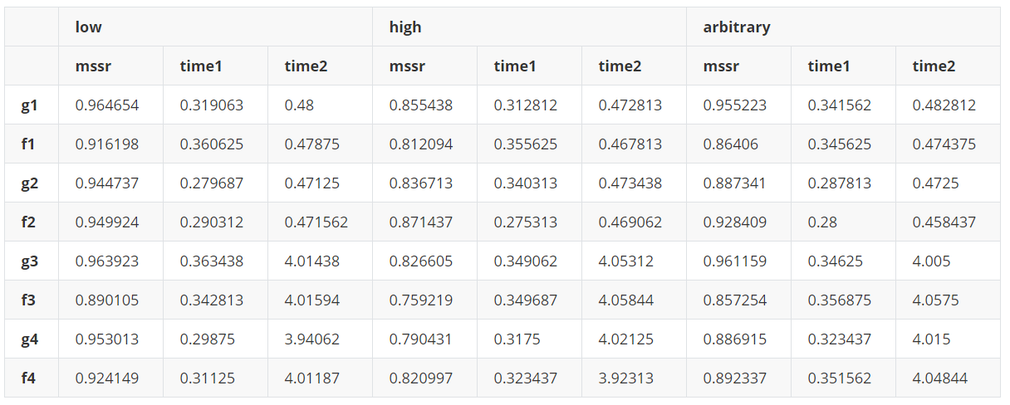
系统介绍

